Slide 1
COO Krapinske Toplice
Ljudevita Gaja 2b
49217 Krapinske Toplice
Dan planete Zemlje
I moja kaplja pomaže ga tkati

Slide 2
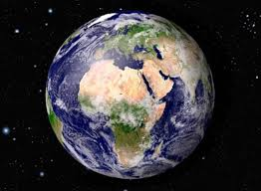
Dan planete Zemlje
obilježava se 22. travnja u više od 150 zemalja širom svijeta
namjera je da se ljude širom svijeta podsjeti na problem zagađenja okoliša i na potrebu za očuvanjem prirode
svatko od nas može doprinijeti očuvanju okoliša

Slide 3
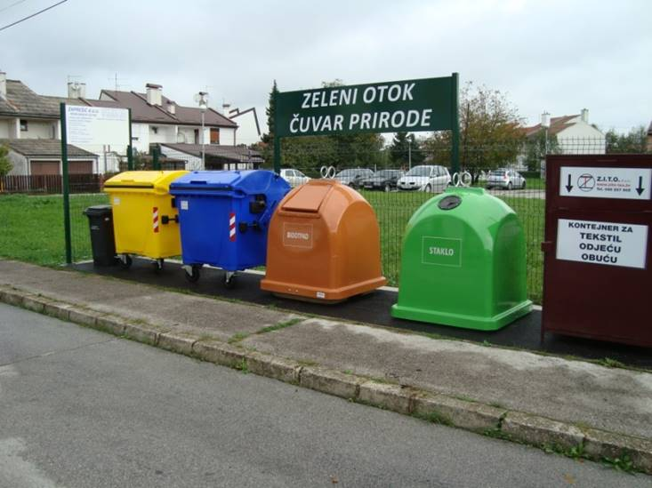
Odvajanje otpada je ponosan čin zaštite okoliša.
Recikliranje, ponovna upotreba i smanjenje
otpada započinju s odvajanjem i razumijevanjem
što znači odgovorno ponašanje prema otpadu i
okolišu.

Slide 4
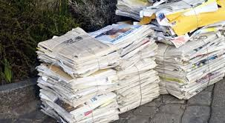
PlavA
KANTA
Plave vreće i kante namijenjene su za
odlaganje
PAPIRA I KARTONA.

Slide 5
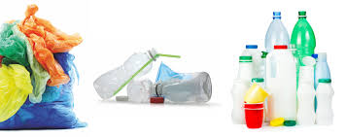
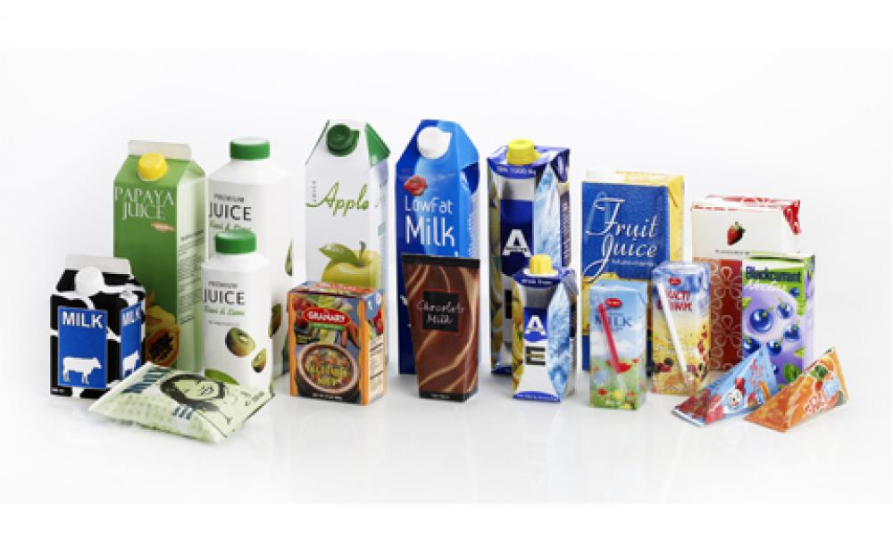
ŽUTA KANTA
Kante i vreće žute boje
služe odlaganju
PLASTIKE I TETRA-PAKA.

Slide 6
Kanta za miješani otpad koji nejde
u plavi ili žuti spremnik
ili ga niste odnijeli na zelene otoke
ili reciklažno dvorište.
Vrlo je važno
pripaziti da se u taj spremnik
NE ODLAŽE OPASAN OTPAD!
ZELENA
KANTA

Slide 7
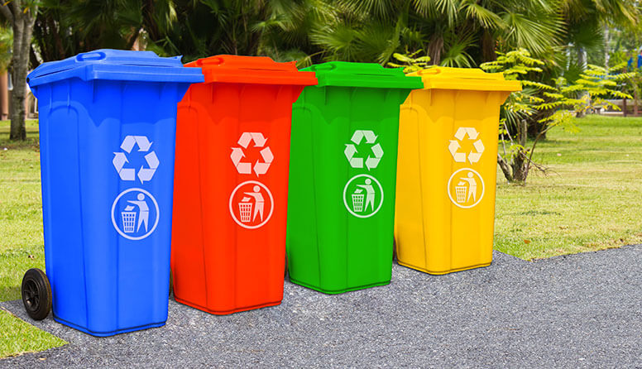
Zeleni otoci su mjesta na javnim površinama
gdje se nalaze spremnici za razvrstavanje otpada.

Slide 8
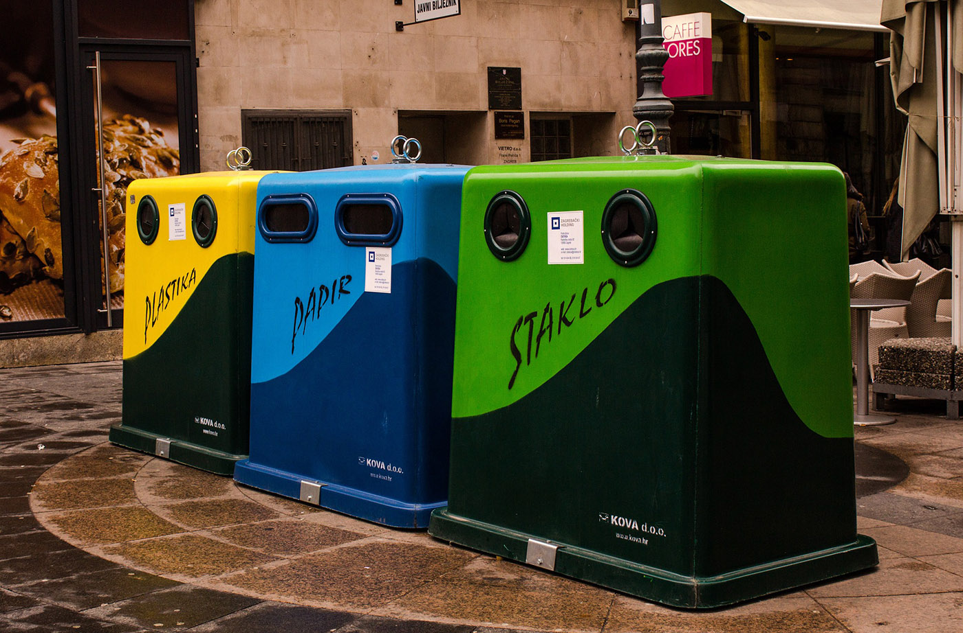
U reciklažnom dvorištu, zelena kanta služi za
odlaganje stakla.

Slide 9
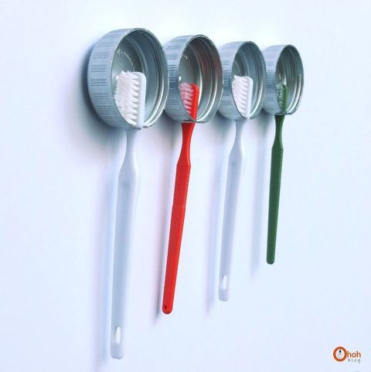
Većina predmeta koje koristimo kod kuće mogu
se ponovno upotrijebiti ili reciklirati.
I ti možeš kod kuće napraviti nove predmete od
starih. Evo nekoliko ideja! ☺
Držač četkica za zube
od plastičnih čepova.

Slide 10
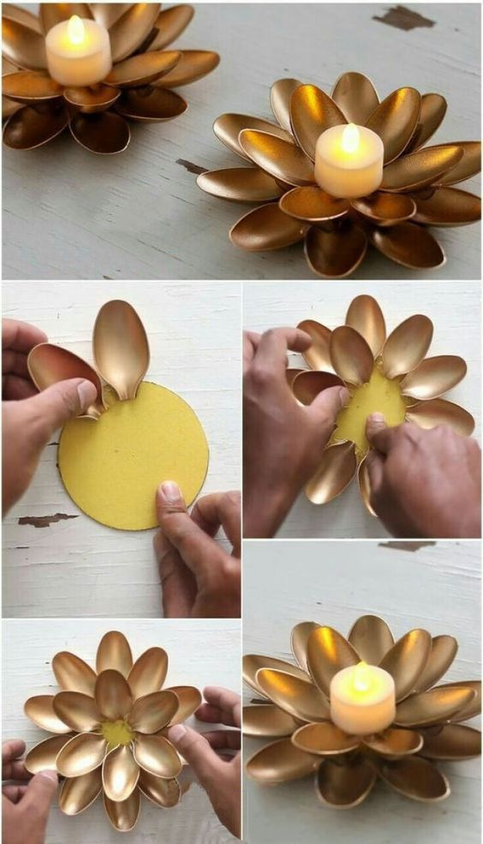
Ukrasni stalak za svijeće od
plastičnih žlica.

Slide 11
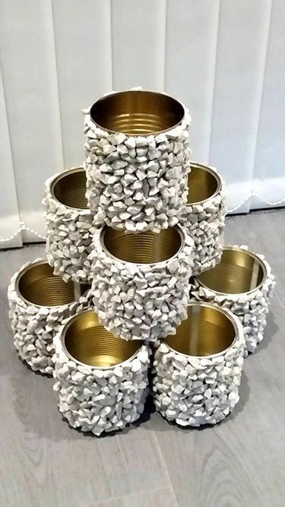
Limenke ukrašene kamenčićima
- možeš u njih staviti olovke
ili kistove!

Slide 12
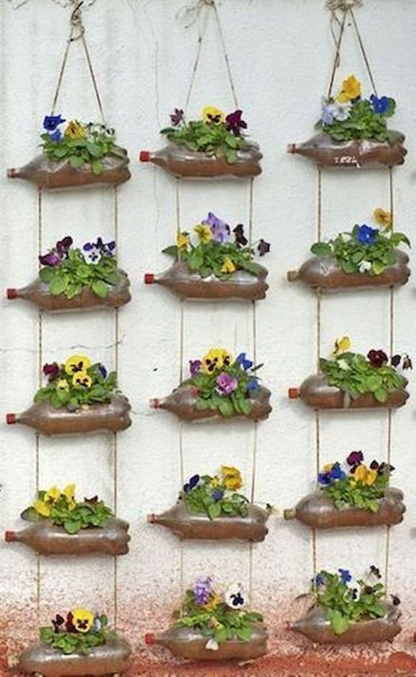
Tegle za cvijeće
od plastičnih boca.

Slide 13
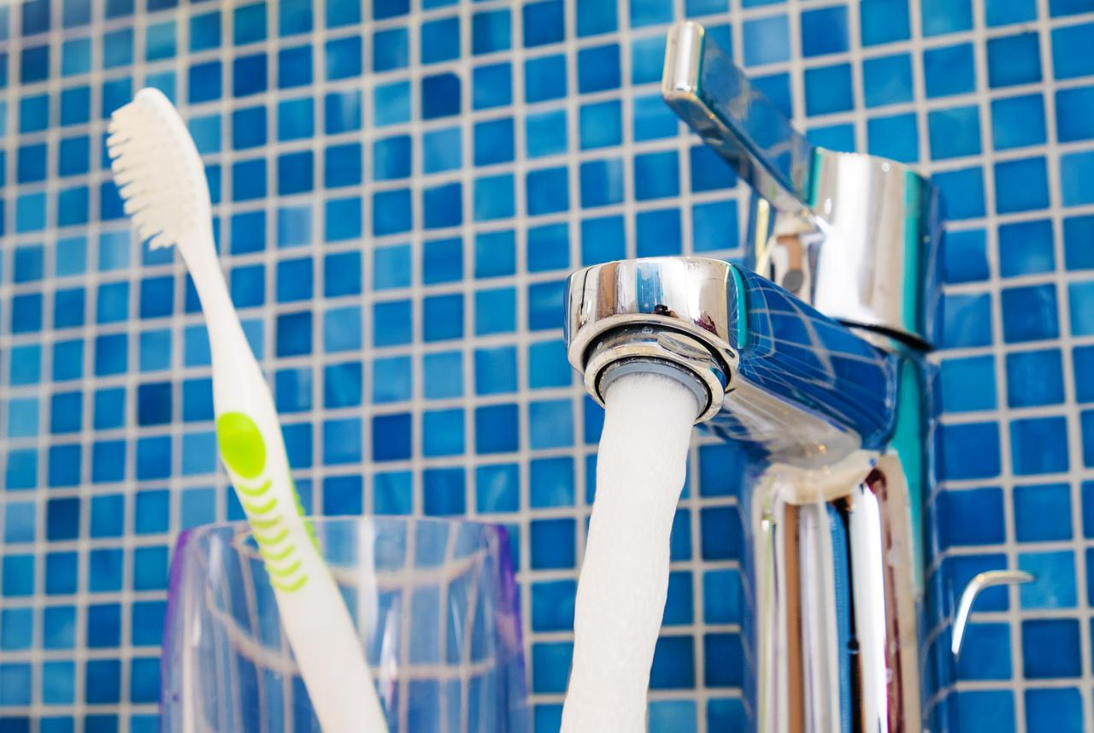
Očuvati okoliš možeš i ako štediš vodu i energiju.
Dok pereš zube zatvori vodu!

Slide 14
Za pranje ruku smanji mlaz vode!

Slide 15
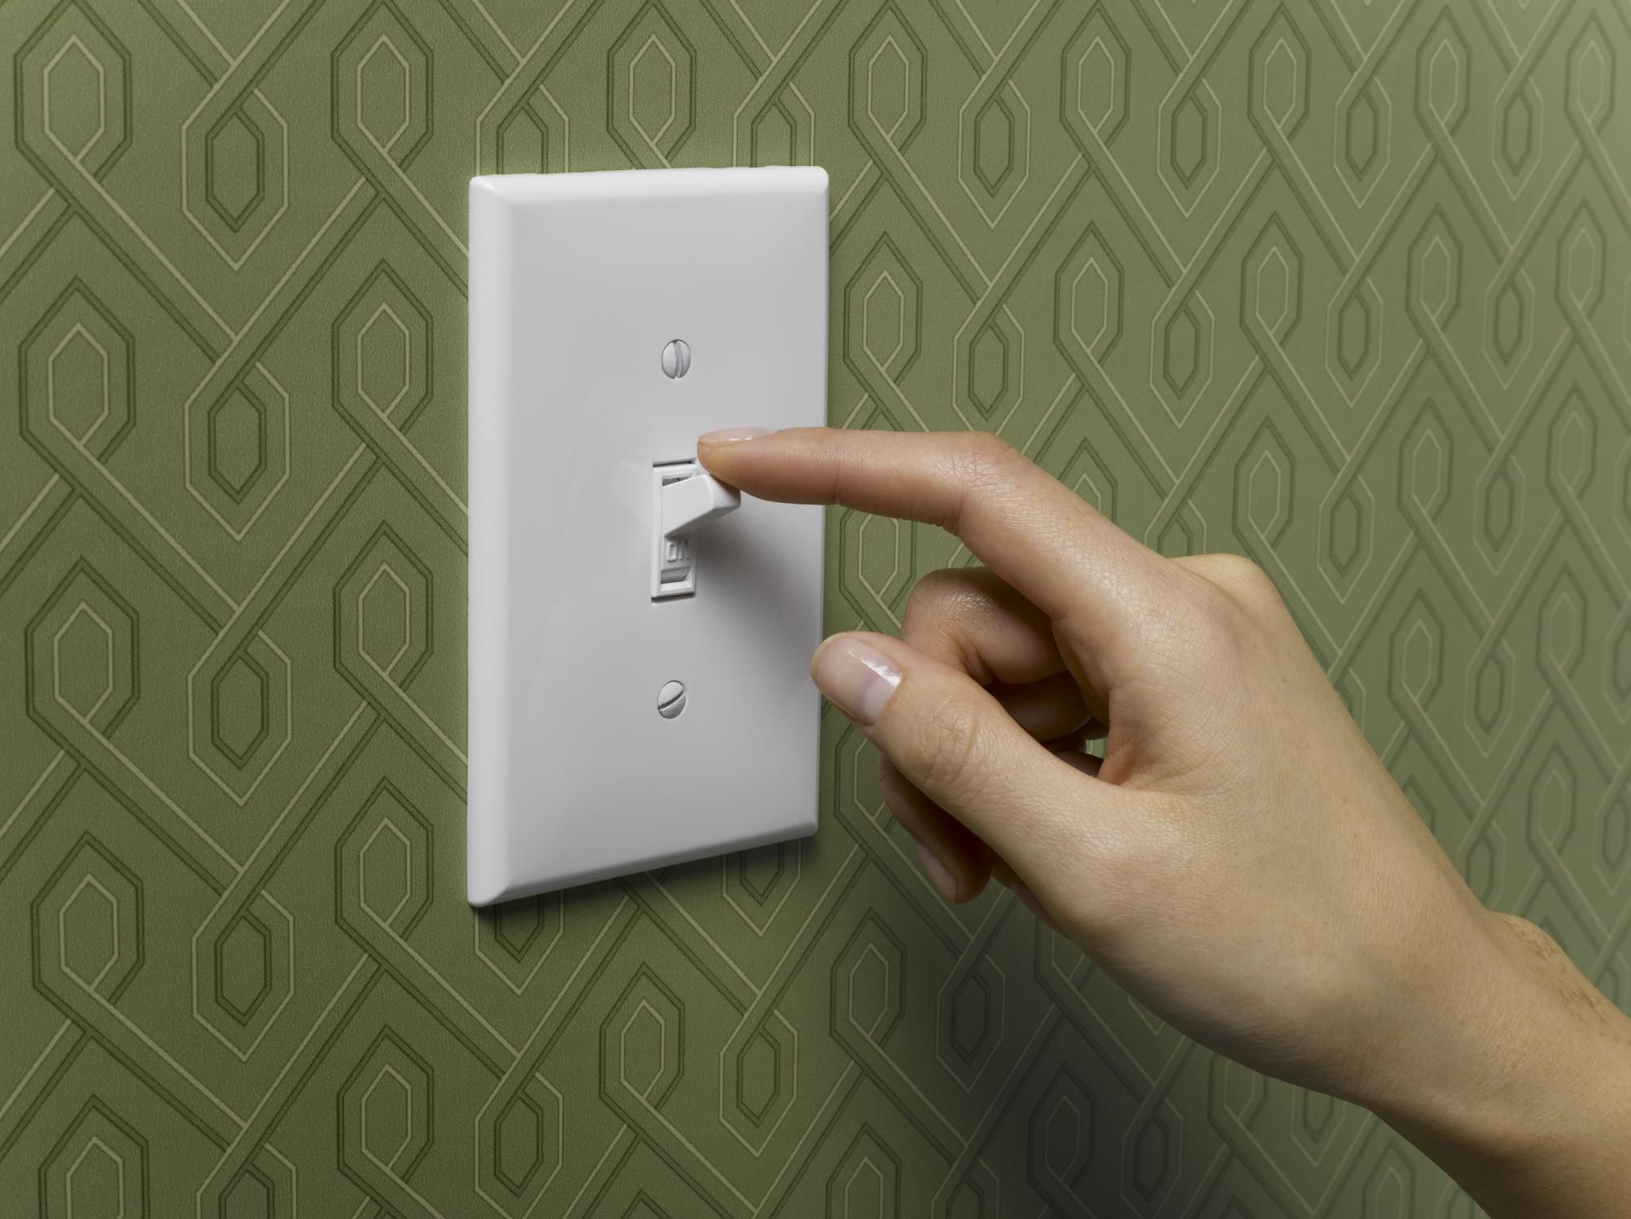
Gasi svjetlo danju i u prostorijama u kojima ne
boraviš!

Slide 16
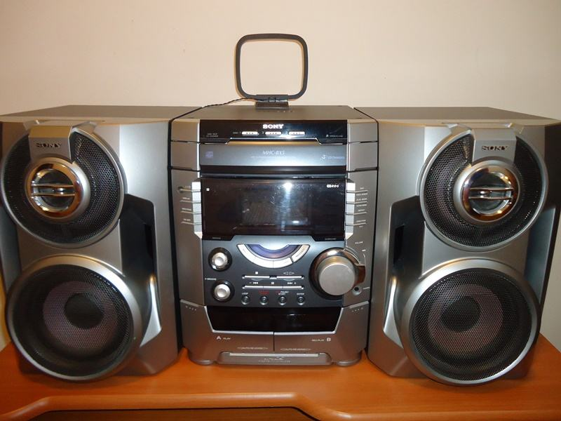
Ugasi TV kada ga ne gledaš!
Ugasi radio ako ga ne slušaš!

Slide 17
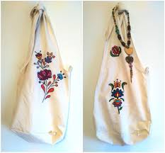
Koristi platnene vrećice za kupovinu umjesto
plastičnih!

Slide 18
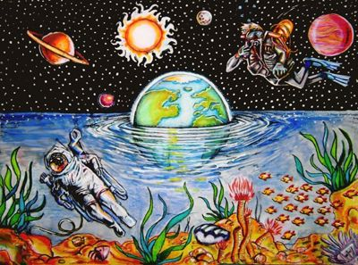
HVALA NA PAŽNJI!

